Slide 1

TEMA
SPARA, LAGRA OCH GALLRA

Slide 2
Innehåll
Egen onedrive
Spara på iPad
Konf.klass 2

Slide 3

Spara i OneDrive
För att spara filer i kommunen använder vi OneDrive.
Då når vi filerna både från dator, iPad och mobil. De är då sparade i molnet.

Slide 4

Spara på iPad
OneDrive kan laddas ner som app från Lärappar. OBS! Rekommenderas inte om du delar iPad med kollegor eller barn/elever.
Vid delad iPad kan du istället använda OneDrive Online. Du når det genom portal.karlstad.se.
Lathund appen OneDrive på iPad
Lathund OneDrive Online

Slide 5
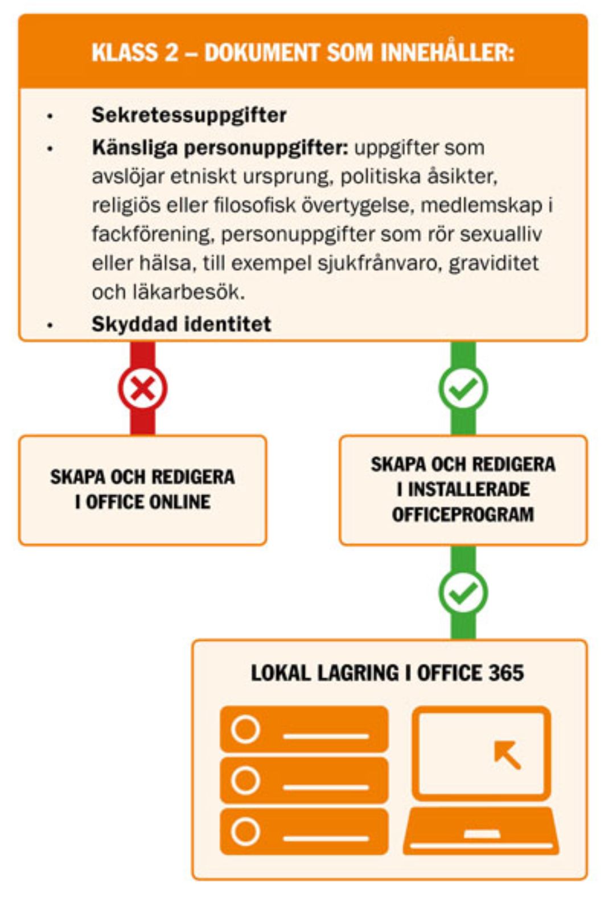
Konfidentiellt klass 2
Största delen av vårt arbetsmaterial är okänsligt material som kan sparas i OneDrive men vissa känsligare saker behöver sparas i klass 2.

Slide 6







Lagra i konfidentiellt klass 2
Mall, blankett
Notes:
1. Om vi har bilder på ipaden som vi vill lagra under en längre period kan vi flytta över dem till Konfidentiellt klass2. De mellanlandar då i OneDrive.
2. Vi kan flytta filer från vår OneDrive till Konf. Kl2
3. Ett bra sätt att starta ett nytt dokument är att starta en fil från Konf. kl2. Då vet man att det endast lagras på rätt ställe och inte ligger i OneDrive också.
4. När vi ska använda mallar letar vi upp dem på solsidan, laddar hem den, flyttar den till Konf. Kl2 och sedan skriver i den.

Slide 7
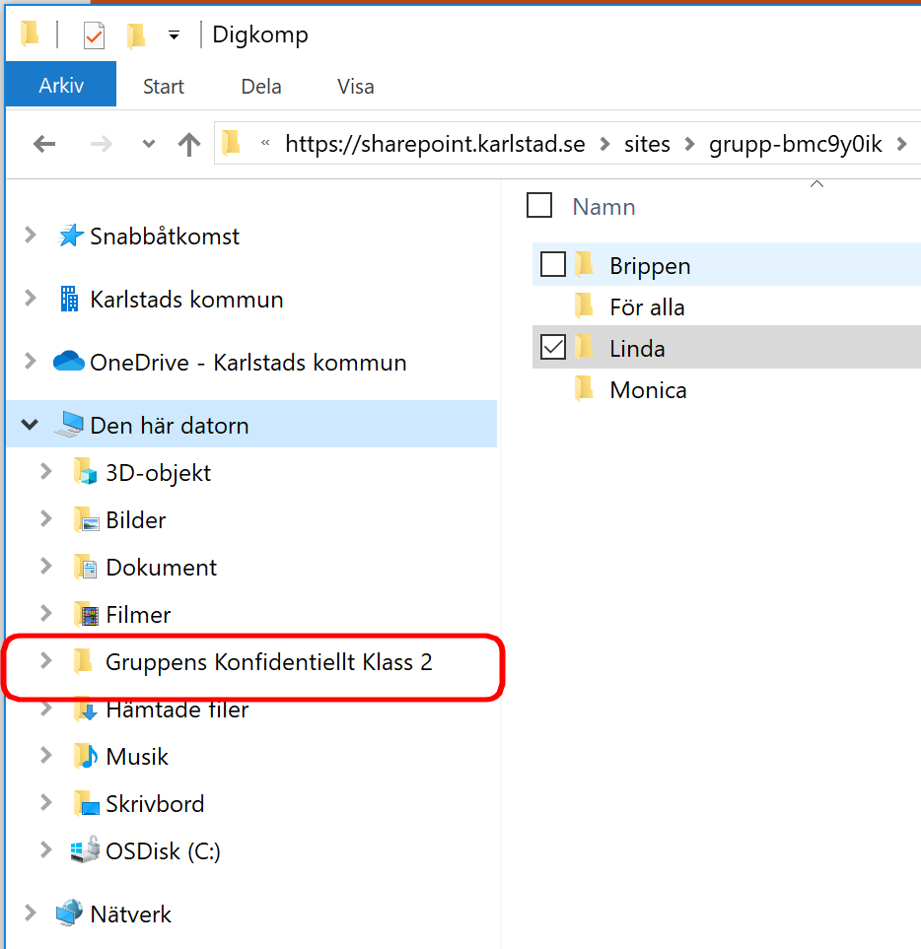
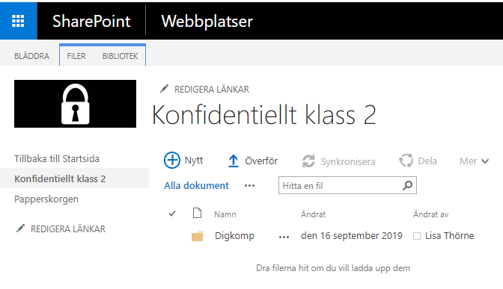

Konfidentiell klass 2 i Utforskaren
UTFORSKAREN
SHAREPOINT
Följ guiden på skola.karlstad.se
Snabbkommando Utforskaren

